Slide 1


计 算 机 程 序 设 计
顾 刚
计算机教学实验中心
gugang@mail.xjtu.edu.cn

Slide 2
讲授提纲
课程简介
程序设计基本概念
输出语句
输入语句
C++程序概貌
若干程序解剖分析

Slide 3

课程简介__意义
对课程了解多少？
衡量现代大学生水平
  外语 + 计算机 + 专业知识
  如何衡量或者检验？
你会使用计算机吗？
  都会！？儿童玩电脑水平“很高”
  你平时使用计算机干什么呢？或者说你怎么使用计算机？
  “会”究竟指的是什么？
Notes:
外语有四六级英语考试来衡量
计算机水平如何衡量？教学计划4年机时量

Slide 4

课程简介__意义
理论科学、实验科学和计算科学作为科学研究与创新的三大支柱
  计算科学加速了人类文明和社会进步
  计算科学已成为人类第三种科学研究手段
  计算科学弥补理论科学与实验科学研究的不足，成为主要(导)手段，也可以说取代了前两种科学研究手段
  计算机可以模拟、仿真、解释任何自然现象和人工现象
  计算科学是综合学科，其核心基础内容是软件(程序)设计与开发

Slide 5
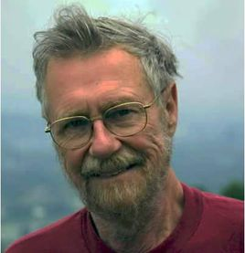
课程简介__意义
荷兰科学家，图灵奖获得者
Edsger Wybe Dijkstra
Computer science should be called computing science, for the same reason why surgery is not called knife science.
Notes:
计算机科学应该被称为计算科学，这也是为什么外科学不被称为“刀科学”的原因。
荷兰科学家，图灵奖获得者
Edsger Wybe Dijkstra ，艾兹格·W·迪科斯彻

Slide 6
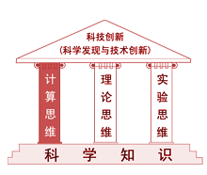

课程简介__意义
人类认识世界和改造世界的三种思维
  理论思维：以推理和演绎为特征，以数学学科为代表
  实验思维：以观察和总结自然规律为特征，以物理学科为代表
  计算思维：以设计和构造为特征，以计算机学科为代表

Slide 7
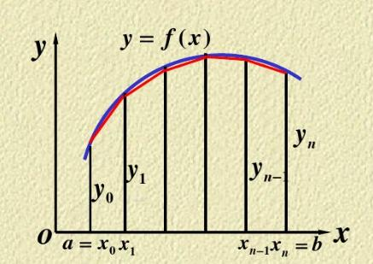
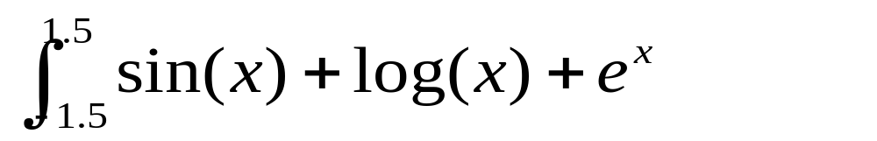

课程简介__意义
当无法得出原函数时，需要采用其它数学方法
例如采用梯形法计算定积分∫f(x)dx，取积分区间等分为10000，甚至更大，采用计算机计算的精度远远超过任何手工计算的精度、速度

Slide 8
课程简介__意义
科学与工程计算
例：π的求值，古老的计算问题
π = 周长/直径

Slide 9
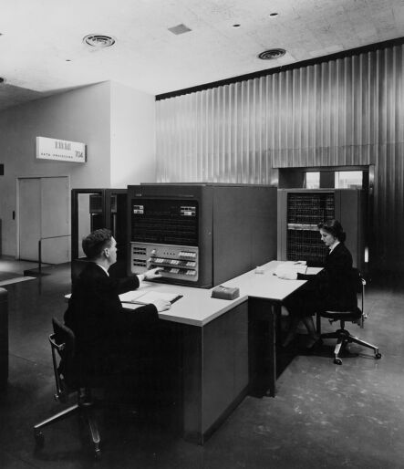
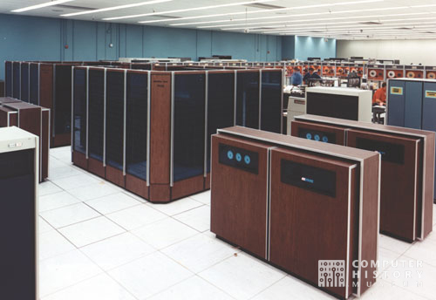
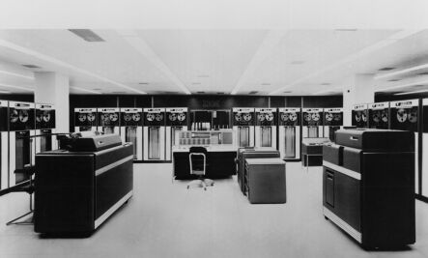
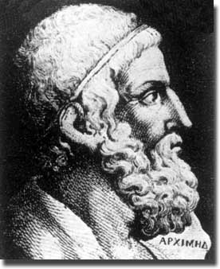
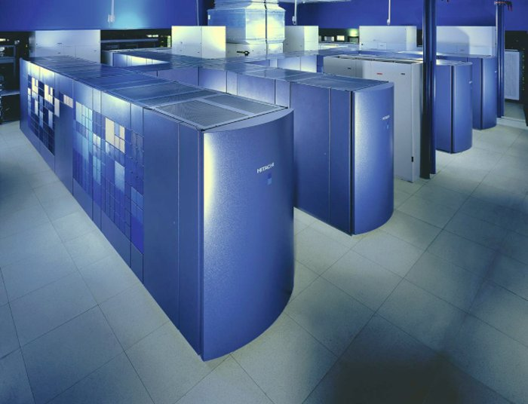
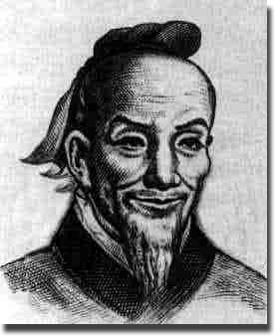
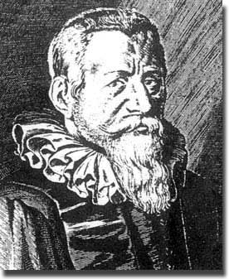
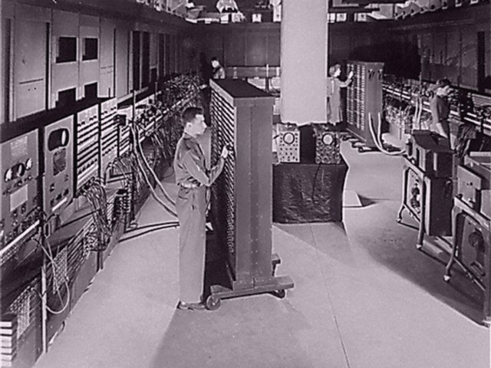
课程简介__意义
公元前250年，古希腊，阿基米德，≈3.14
公元480年，祖冲之，3.1415926∼3.1415927
1609年，德国，Ludolph Van Ceulen，35位小数
1874年，William Shanks，707位小数(527位正确)
1949年，ENIAC，2,037位小数
1958年，IBM 704，10,000位小数
1961年，IBM 7090，100,265位小数
1973年，CDC 7600，1,001,250位小数
1999年，HITACHI SR8000，206,158,430,000位小数

Slide 10
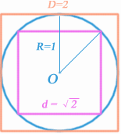
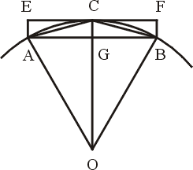




课程简介__意义
实验法
几何法
分析法(计算数学)
计算机运算法：采用分析法得到公式，编写程序，通过计算机进行自动计算

Slide 11
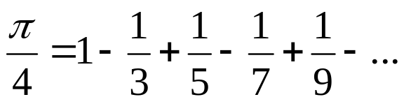
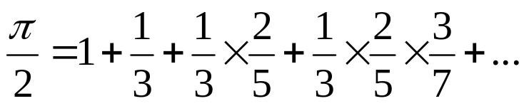
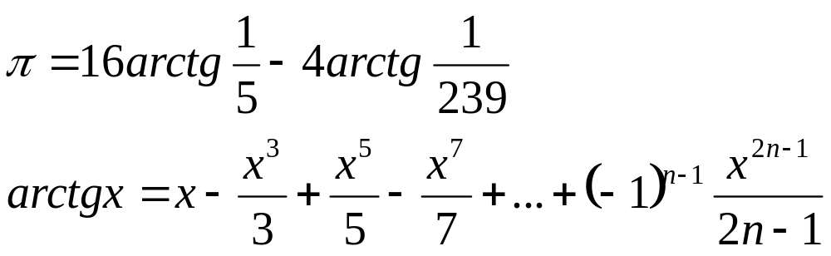
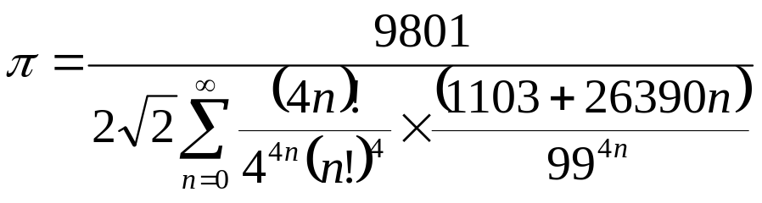
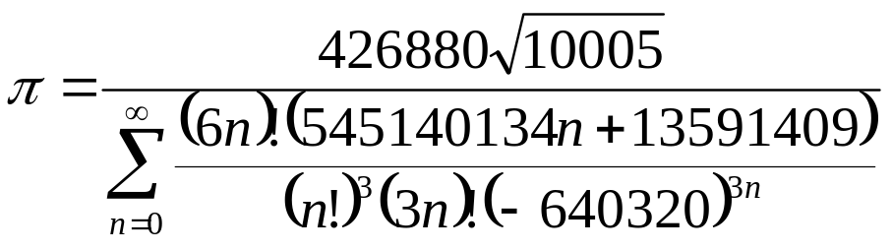
课程简介__意义
计算∏公式如下，要分析计算速度、精度、空间
(1)
(2)
(3)
Machin公式
(4)
Ramanujan公式
(5)
Chudnovsky公式

Slide 12
课程简介__意义
计算机和家用电器的最大区别是什么？
  根据社会需求随时随地编写软件（程序）
  不断扩充、增加计算机的“能力”
当用户使用计算机来完成某项工作时，面临两种情况：
  可以借助现成的软件完成，如文字处理Word，表格处理Excel，科学计算Matlab，绘制图形Photoshop等
  完全没有合适的软件可供使用，此时就需要使用计算机语言编制程序，来完成特定的功能
计算机是最忠实的ROBOT，“会用”计算机意指让计算机按照你的意愿自动开展工作，设计程序
C++是目前最流行的计算机语言之一

Slide 13
课程简介__教学模式
每周授课与实验各2小时：2+2
实验暂定周四晚6:00-10:00，实际上7点-9点
课堂讲授：
  教材中的前11章内容
  每章2学时，第4章与第6章需要讲授4学时
  2次习题课
上机实验：
  每周完成一份实验报告(电子版)，每周六晚12点交

Slide 14
课程简介__交互方式
精品课程网站：http://ctec.xjtu.edu.cn
EMAIL：gugang@mail.xjtu.edu.cn
教学课件、资源及上机实验使用电子教室
  浏览器中输入http://202.117.35.239/
  点击登录：学号+学号（密码）
  点击课程名称
  点击某周作业，查看作业题目或下载资源
  编写程序，调试运行程序
  撰写实验报告
  上传要交的实验报告

Slide 15
课程简介__若干要求
经验：勤练，独立，不要欠帐
交作业约定：5次纸本作业+13次实验报告
  约3周布置1次纸本作业，下周五晚12点前交
  每周布置实验作业，下周一晚12点前交
上课、上机有事请假，点名不到算旷课

Slide 16
课程简介__过程控制
课程最终成绩由下列考核项目构成：
  13次实验作业，每次2分，共26分
  5次纸本作业，每次2分，共10分
  期中考试20分，在第7周左右进行
  期末考试40分，在第17周周末进行
  奖励分数4分(根据平时交互、学习态度、作业综合质量、考勤等)

Slide 17
讲授提纲
课程简介
程序设计基本概念
输出语句
输入语句
C++程序概貌
若干程序解剖分析

Slide 18
程序设计基本概念
程序
  使用计算机语言为完成某个任务所组成的指令(语句)集合
指令(语句)
  让计算机进行某个操作的命令
算法
  完成某个特定任务的方法步骤
描述算法的工具
  伪代码、流程图、自然语言等

Slide 19
程序设计基本概念
算法描述常用下面两种方法
  伪代码(英文、中文、类Pascal、类C语言)
  流程图(框形图、盒图、PAD图)

Slide 20
程序设计基本概念
伪代码是介于自然语言和计算机语言之间的语言
问题：你会吃蟹黄汤包吗?
设计编写“吃一个汤包”算法的伪代码如下：
  轻轻提
  慢慢移
  先开窗
  再喝汤
  终吞包
你能理解上述算法吗？或者说你能按这样的算法实际吃汤包吗？
结论：伪代码是顺口溜，不明晰，无法操作

Slide 21
程序设计基本概念
顺口溜算法的改进：
  将包子从蒸笼中轻轻提起，and then
  将包子慢慢移动到面前的小碟子中，and then
  在包子的正上方咬开一个小口，and then
  通过小口吸食包子里的汤(当心别烫着)，and then
  将包子送入口中
两个算法告知：
  算法设计描述因人而异
  顺序很重要，每一操作步骤不能颠倒

Slide 22
程序设计基本概念
问题：你会吃多个汤包吗？
设计编写的算法如下(假设吃8个)：
  设置计数器k=0，and then
  “吃一个汤包”，and then
  计数器加1，and then
  如果k<=8，则转到第2步，否则结束
上述算法用类C++描述如下：
  k=0
  “eat one meat bun ”
  K=k+1
  If k<=8 then goto No.2，else stop
可以通过吃饱否来控制吃汤包的数量

Slide 23
程序设计基本概念
设计计算1+2+3+ … +1000的伪代码算法
步骤1：使SUM=0
步骤2：使I=1
步骤3：计算SUM=SUM+I
步骤4：计算I=I+1
步骤5：如果I≤1000，则转步骤3，否则转下一步
步骤6：输出（或显示）SUM的值

Slide 24
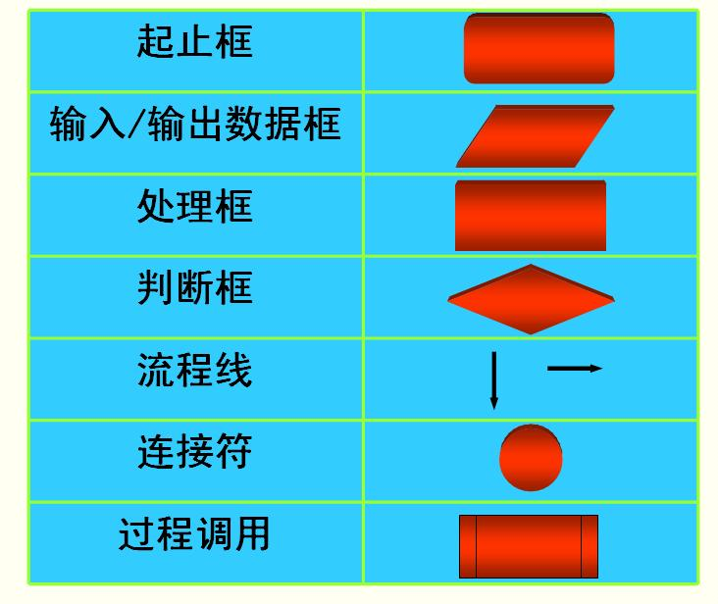
程序设计基本概念
所谓流程图是采用图形符号来表示各种操作步骤
常用流程图符号如下表：

Slide 25
程序设计基本概念
设计计算1+2+3+ … +1000的流程图算法
开始
  SUM=0，I=1
SUM=SUM+I
I=I+1
成立
I≤1000
不成立
输出SUM
结束

Slide 26
程序设计基本概念
求解1+2+3+ … +1000还有其它算法吗？
根据数学上可以推导出计算公式( 1+1000 ) × 1000/2
具体伪代码和流程图算法描述如下：
步骤1：计算(1+1000)×1000/2，将结果再放入SUM中
步骤2：输出（或显示）SUM的值
开始
SUM=(1+1000)×1000/2
输出SUM
结束
求解1+2+3+ … +1000还有其它算法吗？

Slide 27
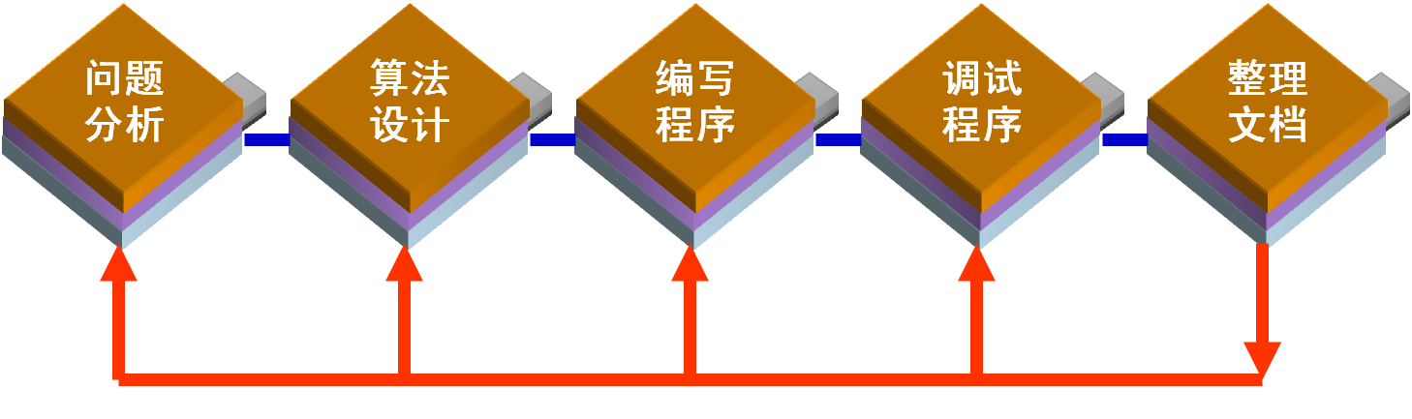

程序设计基本概念
程序设计指用某种计算机语言编写调试程序的过程
设计程序的目的是让计算机自动求解问题
程序设计往往是一个过程，主要包括：

Slide 28
程序设计基本概念
调试程序包含如下步骤：
  编辑程序：输入编写好的程序，形成源程序.cpp
  编译程序：将源程序翻译成目标程序.obj，检错纠错
  连接程序：将目标程序连接转换成可执行程序.exe
  运行程序：运行可执行程序，检验结果的正确性

Slide 29
讲授提纲
课程简介
程序设计基本概念
输出语句
输入语句
C++程序概貌
若干程序解剖分析

Slide 30
输出语句
程序是语句集合，语句是让计算机操作的命令
介绍第1条语句：输出语句
输出语句的功能是在显示器和打印机上输出各种数据
输出语句的书写(语法)格式如下：
  cout << E1 << E2 <<…<< Em;
  cout是关键字，可以称作命令词
  语句执行的操作：在屏幕上显示m个数据值
  E1……Em可以为整数、实数、单个字符、文字串(字符串)、计算公式、变量
  语句结束用分号

Slide 31
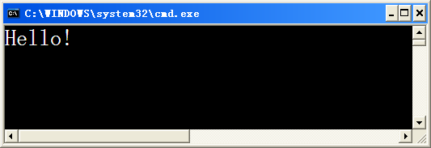
输出语句
问题：在屏幕上显示一个文字串“Hello!”
示例语句如下：
cout<<“Hello!”;
等价的语句如下：
  cout << ‘H’ << ‘e’ << ‘l’ << ‘l’ << ‘o’ << ‘!’;

Slide 32
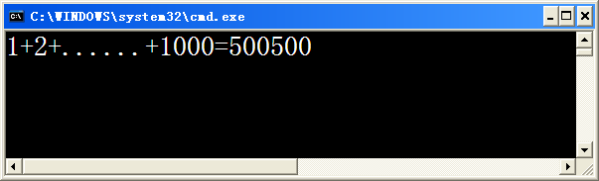
输出语句
问题：计算1+2+3+ … +1000并输出
输出语句应该有两个输出项
  文字串是”1+2+3+ … +1000=”
  计算公式是(1+1000)*1000/2
示例语句如下：
  cout << “1+2+…+1000=” << (1+1000)*1000/2;

Slide 33
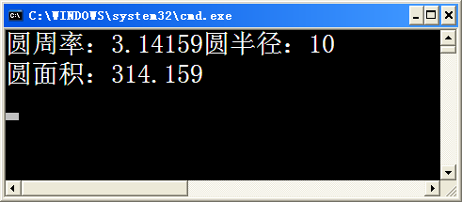
输出语句
问题：计算显示圆面积
示例语句如下：
  cout << “圆周率：” << 3.14159 << “圆半径：” << 10 << endl;
  cout << “圆面积：” << 3.14159*10*10 << endl;
Notes:
#include<iostream>
using namespace std;
int main()
{
char a;
cout << "圆周率：" << 3.14159 << "\n圆半径：" << 10 ;
cout << "\n圆面积：" << 3.14159*10*10 << '\n';
cin>>a;
return 0;
}

Slide 34
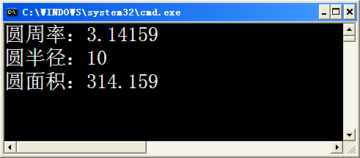
输出语句
等价的圆面积计算语句：
  cout << “圆周率：” << 3.14159 << “\n圆半径：” << 10;
  Cout << “\n圆面积：” << 3.14159*10*10 << ‘\n’;
Notes:
#include<iostream>
using namespace std;
int main()
{
char a;
cout << "圆周率：" << 3.14159 << "\n圆半径：" << 10 ;
cout << "\n圆面积：" << 3.14159*10*10 << '\n';
cin>>a;
return 0;
}

Slide 35
讲授提纲
课程简介
程序设计基本概念
输出语句
输入语句
C++程序概貌
若干程序解剖分析

Slide 36
输入语句
介绍第2条语句：输入语句
输入语句是通过键盘输入数据到内存中
输入语句的书写(语法)格式如下：
  cin >> V1 >> V2 >> … >> Vm;
  cin是关键字，可以称作命令词
  语句执行的操作：通过键盘输入m个数据值
  V1……Vm只能是变量名称
  语句结束用分号

Slide 37
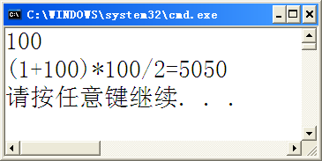
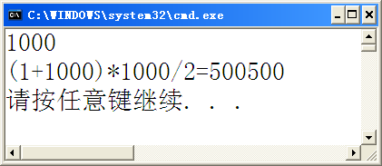
输入语句
问题：计算1+2+3+ … +N并输出
示例语句如下：
  int N;
  cin >> N;
  cout << “(1+” << N << “)*” << N << “/2=” << (1+N)*N/2<< endl;
Notes:
#include<iostream>
using namespace std;
int main()
{
int N;
cin>>N;
cout << "(1+" << N << ")*" << N << "/2=" << (1+N)*N/2<< endl;
return 0;
}

Slide 38
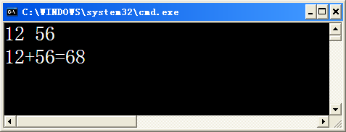
输入语句
问题：将任意两个整数相加，并显示和数
示例语句如下：
  int a,b;
  cin >> a >> b;
  cout << a << ‘+’ << b << “=” << a+b << endl;
Notes:
#include<iostream>
using namespace std;
int main()
{
int a,b;
cout<<"请输入两个整数：";
cin >> a >> b;
cout << a << '+' << b << "=" << a+b << endl;
cin>>a;
return 0;
}

Slide 39
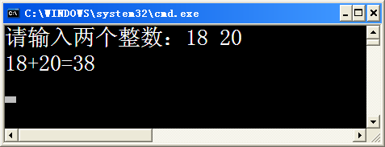
输入语句
问题：改进任意两整数相加
  int a,b;
  cout<<"请输入两个整数：";
  cin >> a >> b;
  cout << a << '+' << b << "=" << a+b << endl;
Notes:
#include<iostream>
using namespace std;
int main()
{
int a,b;
cout<<"请输入两个整数：";
cin >> a >> b;
cout << a << '+' << b << "=" << a+b << endl;
cin>>a;
return 0;
}

Slide 40
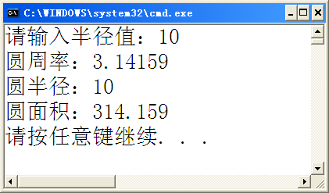
输入语句
问题：计算显示任意半径的圆面积
  double R;
  cout<<“请输入半径值：";
  cin >> R ;
  cout << “圆周率：” << 3.14159 << “\n圆半径：” << R;
  cout << “\n圆面积：” << 3.14159*10*10 << ‘\n’;
Notes:
#include<iostream>
using namespace std;
int main()
{
int a,b;
cout<<"请输入两个整数：";
cin >> a >> b;
cout << a << '+' << b << "=" << a+b << endl;
cin>>a;
return 0;
}

Slide 41
讲授提纲
课程简介
程序设计基本概念
输出语句
输入语句
C++程序概貌
若干程序解剖分析

Slide 42
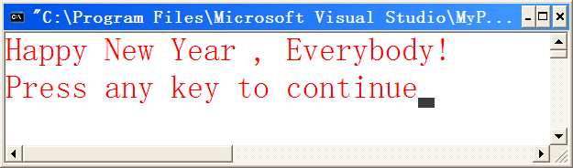
C++程序概貌
先看一个最简单的C++程序例子
程序功能：在屏幕上显示一句话:
Happy New Year , Everybody!

Slide 43
C++程序概貌
#include<iostream>
using namespace std;
int main()
{
语句集合
return 0;
}
#include<iostream> //包含一个库文件
using namespace std;
int main() //主函数名
{
//输出语句
cout << "Happy New Year , Everybody!" <<endl;
return 0; //结束语句
}

Slide 44
C++程序概貌
使用 Visual Studio 2008要点
  开始→选Visual Studio 2008
  创建项目：文件→新建→项目→选win32→输入项目名称→设置空项目
  创建文件：右击源文件夹→添加→新建项→选代码→输入文件名称
  输入源程序
  编译源程序
  创建(连接)目标程序
  行程序

Slide 45
C++程序概貌
将刚设计的C++程序功能改为介绍我自己
程序功能：在屏幕上显示如下内容:
  Happy New Year , Everybody!
  My name is Brown Hartley，
  I am studing in Xi’an Jiaotong Univ，
  I come from U.S.A。

Slide 46
C++程序概貌
#include<iostream> //包含一个库文件
using namespace std;
int main() //主函数名
{
//输出语句
cout << "Happy New Year , Everybody!" << endl;
cout << "My name is Brown Hartley，" << endl;
cout << "I am studing in Xi’an Jiaotong Univ，\n";
cout << "I come from U.S.A。“ << endl;
return 0; //结束语句
}

Slide 47
C++程序概貌
将程序编写成另一种结构形式
#include<iostream> //程序功能介绍我自己的文字
using namespace std;
int output_mycard( )
{
cout<<"My name is Brown Hartley"<<endl;
cout<<"I am studing in Xi’an Jiaotong Univ."<<endl;
cout<<"I come from U.S.A"<<endl;
return 0;
}
int main()
{
cout<<"Happy New Year , Everybody!"<<endl;
output_mycard();
return 0;
}

Slide 48
C++程序概貌
修改程序，增加年龄信息显示
通过随机输入年龄数据，再显示年龄
#include<iostream> //包含一个库文件
using namespace std;
int main() //主函数名
{
int age; //定义整数变量
cout << "Please input your age:";
cin >> age;
cout << "Happy New Year , Everybody!" <<endl;
cout << "My name is Brown Hartley，" <<endl;
cout << "My age is " << age << endl;
cout<<"I am studing in Xi’an Jiaotong Univ，\n";
cout<<"I come from U.S.A。"<<endl;
return 0; //结束语句
}

Slide 49
C++程序概貌__小结
C++程序有固定开头
  #include<iostream>
  using namespace std;
C++程序由若干函数组成
  函数由若干条语句组成的程序段落
  函数格式：函数名( ) { 语句集合 }
  必须有主函数main(),它是程序执行的开始点
  函数结束用return语句
一行一般书写一条语句，语句用分号结束
注释语句用//开始，不影响程序运行的结果

Slide 50
C++程序概貌
设计编写比较两数大小程序，求最大数
#include<iostream>
using namespace std;
int main()
{
int a,b; //定义两个整数变量
cout << “Enter two integer: ” ; //输出语句
cin >> a >> b ; //输入语句
if ( a > b ) //比较语句
cout << “The maxium number is” << a <<endl ;
else
cout << “The maxium number is” << b <<endl ;
return 0;
}
求最小数，如何修改？

Slide 51
C++程序概貌__标识符
C++程序中组成语句的任何单词都称为标识符
标识符是为程序中的变量、函数所起的名称
由字母、数字和下划线_组成，第一个字符不能是数字
  例如：正确标识符： max _sum _123 k length_6
  不正确标识符：12 2abc _123# count-1
“大小写敏感”，例如count与Count被视为不同的标识符
在标识符中恰当运用下划线，大、小写字母混用以及使用较长的名字都有助于提高程序的可读性。

Slide 52
C++程序概貌
关键字：指有特殊语义的标识符，或者说被C++系统规定了语义的标识符
asm，auto，bad_cast，bad_typed，bool，break，case，catch，char，class，const，const_cast，continue，default，delete，do，double，dynamic_cast，else，enum，except，extern，explicit，false，finally，float，for，friend，goto，if，inline，int，long，mutable，namespace，new，operator，private，protected，public，register，reinterpret_cast，return，short，signed，sizeof，static，static_cast，struct，switch，template，this，throw，try，type_info，typedef，typeid，union，unsigned，using，virtual，void，volatile，while，define，elif，else，endif，error，if，ifdef，ifndef，include，line，progma，undef

Slide 53
讲授提纲
课程简介
程序设计基本概念
输出语句
输入语句
C++程序概貌
若干程序解剖分析

Slide 54
若干程序解剖分析
设计编写显示生日贺卡程序
键盘输入你朋友的姓名
键盘输入你的姓名
按英文贺卡书写格式显示贺卡内容
提示：存放姓名的变量定义格式如下
  char name[40];
  可以存放39个字符构成的姓名
  姓名中不能含有空格

Slide 55
若干程序解剖分析
// 显示生日卡
#include <iostream>
using namespace std;
int main()
{
char name1[41],name2[41];
cout<< “\nPlease input your friend's name: ";
cin >> name1;
cout<< endl << "Please input your name: ";
cin >> name2;
cout<< endl <<"==================" << endl;
cout<< "My dearest " << name1 << "," << endl;
cout<< " Happy birthday to you!" << endl;
cout<< " yours," << endl;
cout<< " " << name2 << endl;
cout<< "==================" << endl;
return 0;
}

Slide 56
若干程序解剖分析
设计编写小车运动程序
  首先显示小车
  停顿1秒钟
  再消去小车
  再向右显示一个空格和小车
#include<iostream>//显示小车
#include<windows.h>
using namespace std;
int main()
{
cout<<‘ ’<<“O-O”; //显示小车
return 0;
}
Notes:
#include<iostream>
#include<windows.h>
using namespace std;
int main()
{
cout<<' '<<"O-O";
Sleep(1000);
cout<<"\b\b\b";
cout<<' '<<"O-O";
Sleep(1000);
cout<<"\b\b\b";
cout<<' '<<"O-O";
Sleep(1000);
cout<<"\b\b\b";
cout<<' '<<"O-O";
Sleep(1000);
cout<<"\b\b\b";
cout<<' '<<"O-O";
Sleep(1000);
cout<<"\b\b\b";
cout<<' '<<"O-O";
Sleep(1000);
cout<<"\b\b\b";
cout<<endl;
return 0;
}

Slide 57
若干程序解剖分析
#include<iostream>//显示小车再消去小车
#include<windows.h>
using namespace std;
int main()
{
cout<<‘ ’<<“O-O”; //显示小车
Sleep(1000); //程序暂停1秒
cout<<“\b\b\b”; //显示3个回格符，消去小车显示
return 0;
}
Notes:
#include<iostream>
#include<windows.h>
using namespace std;
int main()
{
cout<<' '<<"O-O";
Sleep(1000);
cout<<"\b\b\b";
cout<<' '<<"O-O";
Sleep(1000);
cout<<"\b\b\b";
cout<<' '<<"O-O";
Sleep(1000);
cout<<"\b\b\b";
cout<<' '<<"O-O";
Sleep(1000);
cout<<"\b\b\b";
cout<<' '<<"O-O";
Sleep(1000);
cout<<"\b\b\b";
cout<<' '<<"O-O";
Sleep(1000);
cout<<"\b\b\b";
cout<<endl;
return 0;
}

Slide 58
若干程序解剖分析
#include<iostream>//小车水平运动3步
#include<windows.h>
using namespace std;
int main()
{
cout<<‘ ’<<“O-O”; //显示小车
Sleep(1000); //程序暂停1秒
cout<<“\b\b\b”; //显示3个回格符，消去小车显示
cout<<‘ ’<<“O-O”; //前进一个字符，显示小车
Sleep(1000); //程序暂停1秒
cout<<“\b\b\b”; //显示3个回格符，消去小车显示
cout<<' '<<"O-O";
Sleep(1000);
cout<<"\b\b\b";
cout<<' '<<"O-O";
return 0;
}
Notes:
#include<iostream>
#include<windows.h>
using namespace std;
int main()
{
cout<<' '<<"O-O";
Sleep(1000);
cout<<"\b\b\b";
cout<<' '<<"O-O";
Sleep(1000);
cout<<"\b\b\b";
cout<<' '<<"O-O";
Sleep(1000);
cout<<"\b\b\b";
cout<<' '<<"O-O";
Sleep(1000);
cout<<"\b\b\b";
cout<<' '<<"O-O";
Sleep(1000);
cout<<"\b\b\b";
cout<<' '<<"O-O";
Sleep(1000);
cout<<"\b\b\b";
cout<<endl;
return 0;
}

Slide 59
若干程序解剖分析
设计编写计算存款利息程序
计算银行存款本息
要求用户输入存款金额money,存款期years和年利率rate
根据公式，计算到期存款本息
屏幕显示计算利息结果
编程提示如下
  指数运算：y=pow(x,k);
  由于采用标准库函数pow()，所以要包含头文件<cmath>

Slide 60
若干程序解剖分析
#include <iostream> //包含基本输入输出库头文件
#include <cmath> //包含数学库函数头文件
using namespace std; //使用名字空间
int main() //主函数
{
double money,rate; //声明能表示实数的变量
int years; //存期是整数
double sum; //本息是实数
cout<<“输入本金、存期和年利率：”;
cin>>money>>years>>rate; //输入本金、存期和年利率
sum=money*pow((1.0+rate),years); //计算本金，注意pow的用法
cout<<sum<<endl; //输出结果
return 0; //结束
}

Slide 61
若干程序解剖分析
使用梯形法计算定积分∫f(x)dx
  其中被积区间：a=0, b=1
  被积函数为sin(x)
  取积分区间等分数为 1000。
h
y
f（x）
（上底+下低）x高
梯型面积 =
2
a
xi
xi+1
b
x

Slide 62
#include <iostream> // 用梯形法计算定积分
#include <cmath> //包含标准数学函数的math.h函数库
using namespace std;
int main()
{ double a=0, b=1.0; // 双精度类型变量: 积分上下限
double h; // 双精度类型变量: 积分步长
double sum=0;// 双精度类型变量: 存放最后为积分值
int n=1000; // 整型变量 : 积分区间等分数
int i=0; // 整型变量 : 循环工作变量
h = (b-a)/n; // 计算小区间长度
while(i<n) // 循环计算小梯形面积
{
sum=sum+(sin(a+i*h)+sin (a+(i+1)*h))*h/2;
i=i+1;
}
// 输出计算结果
cout<<"The result is " << sum << endl;
return 0;
}

Slide 63
若干程序解剖分析
设计编写计算星球之间的万有引力的程序
万有引力计算公式：F = G×m ₁×m ₂ / R ²
算法: 令 G ≈6.666667×10⁻⁸厘米 ／克·秒
  令 太阳的质量 m ₁ = 1.987×10³³克
  令 地球的质量 m ₂ = 5.975×10²⁷克
  令 距离 R = 1.495×10¹¹厘米
  计算 F = G×m ₁×m ₂ / R ²
  输出计算结果F的值
#include <iostream.h> // 计算太阳和地球之间的万有引力
using namespace std;
void main()
{
double F, Msun = 1.987E30, Mearth = 5.975E24;
double G = 6.67259E-11, R = 1.495E11;
F = G* Msun * Mearth /(R*R);
cout<<“太阳和地球之间的引力为”<<F<<“牛顿\n”;
}

Slide 64
若干程序解剖分析
如果增加计算地球和月亮之间的万有引力??
#include <iostream>
using namespace std;
double grav(double m1, double m2, double distance)
{
double g, G = 6.67E-11;
g = G*m1*m2/(distance*distance);
return g;
}
int main()
{
double Gse, Gme;
//太阳1.987×1030千克，地球5.975×1024千克，间距1.495×1011米
double Msun = 1.987E30, Mearth = 5.975E24;
Gse = grav(Msun, Mearth, 1.495E11);
cout << "The gravitation between sun and earth is "<< Gse <<" N.\n";
//月亮7.348×1022千克，地球5.975×1024千克，间距3.844×105米
double Mmoon = 7.348E22, Dme = 3.844E5;
Gme=grav(Mmoon, Mearth, Dme);
cout << "The gravitation between moon and earth is "<< Gme <<" N.\n";
return 0;
}

Slide 65
若干程序解剖分析
将计算任意两个质点之间的引力公式单独编写为一个函数grav(), 用于计算太阳和地球之间的万有引力
这样做有两个好处:
  简化了主函数的编写。在编写主函数时,只需按要求填写实际参数，调用grav（）就可以得到计算结果。
  如果还要计算其他物体之间的引力, 例如地球和月球之间的万有引力,就不必再次编写相应的程序段了, 只需在调用grav()函数时换上相应的实际参数即可。
按这种方法设计程序就称为模块化程序设计。

Slide 66
若干程序解剖分析
编写一个计算三角形面积的程序。（提示：输入底边长和高，计算输出面积值，或输入三个边长计算输出面积值）（必做题目）
输入长、宽、高（为实数），计算长方体的表面积和体积。（必做题目）
编写程序：实现整数拼接。即输入两个只有二位十进制的整数，将这两个整数拼接成四位十进制数，两个数中较大的数放在高位上，较小的数放在低位上。例如：输入45和89，则输出整数8945。（必做题目）
编写程序：实现在屏幕上输出汉字“曲”的形状。（提示：采用英文字符*构成图案形状）。（必做题目）
输入x，计算x/sqrt(x²-3x+2)。提示：sqrt是开方函数，在程序的头部应加上语句：#include<cmath>即可直接调用函数。本程序关键在于要识别控制分母为0以及开方值不能为负数。（必做题目）
修改PPT中小车水平运动程序，将小车垂直向下运动10行。（必作题目）
自学课件中的积分程序，并加以修改，计算被积函数sin(x)+e^{x}，积分区间（-1,1）。（提示：e^{x}只要调用标准数学函数库exp(x)即可）。（选做题目）

Slide 67

Thank You !

